Slide 1
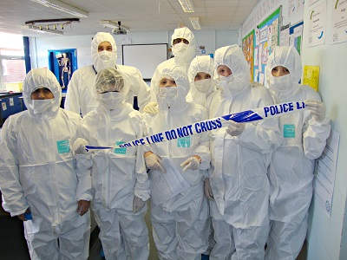
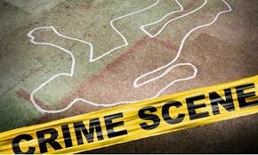
CSI en forensisch onderzoek
In chemie – natuurwetenschappen – wetenschappelijk werk - STEM
Navorming i.s.m studenten baso chemie /techniek of-3
Vrijdag 11 maart 2016
Filip.Poncelet@ucll.be

Slide 2
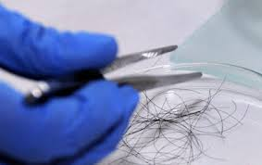
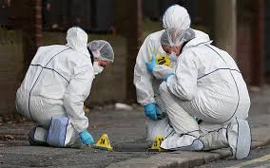
Dagindeling
09.30-09.45u: ontvangst
09.45-10.00u: verwelkoming
10.00-10.15u: KVCV
10.15-10.45u: Co-valent
10.45-11.45u: Doorlopen van 2 workshops
11.45-12.45u: Middagmaal
12.45-14.15u: Doorlopen van 3 workshops
10.45-12.15u: Doorlopen van 3 workshops
12.15-13.15u: Middagmaal
13.15-14.15u: Doorlopen van 2 workshops
14.15-14.30u: Koffiepauze
14.30-16.00u: Doorlopen van 3 workshops
16.00-16.05u: Afronding

Slide 3
Map
1. Etiket : naam – school – startgroep
2. Bundel CSI
Onderzoeksvraag
Materiaal/stoffen
Werkwijze
3. Maaltijdbon: soep/brood – middagschotel – nagerecht – drank
4. Aanwezigheidsattest
5. Flyer Lerarenopleiding BASO chemie
6. Evaluatieformulier

Slide 4
Groep 1: start chemie (1.17) vooraan: Korneel + Dorine
Groep2: start chemie (1.17) achteraan: Astrid + Nick
Groep3: start biologielokaal(1.20) : Dorien + Jorne
Groep4: start fysica achteraan(1.30): Linde + Nele
Groep5: start fysica vooraan(1.30): Bertil + Olivier
Groep6: start techniek voor(0.14): Joke + Jorge
Groep7: start techniek achter(0.14):Sandra +Laure+ Maarten
Groep8: start vergaderlokaal(2.23): Celine + Marlies

Slide 5
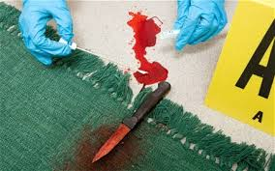
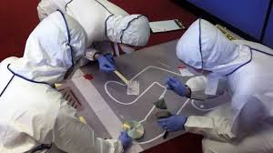
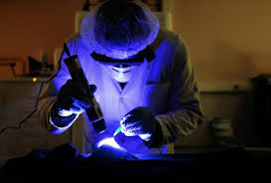
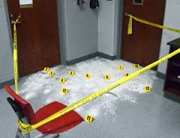
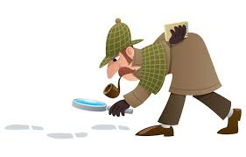
1: DNA afzonderen uit een banaan. 2: DNA uit wangslijmvliezen/ speeksel 3: Elektroforese van DNA 4: Geheime koperboodschap 5: Rood-Gouden boodschap 6: Bont Geheimschrift. 7: Het schenden van briefgeheim 8: Geheime boodschap korte tijd zichtbaar. 9: Bloedspetters analyseren 10: Bloedgroepen met zelfgemaakt bloed 11: Botten in zuur en base. 12: Crème maken 13: Halveringstijd: 14: Forensische antropologie 15: Vind het moordwapen: Kogelbaan 16: Gelatine en kogel: kogelinslag 17: Bepaling van de dikte van een haar. 18: Haarpalet 19: Haarbeschadiging 20: Haren laten verdwijnen 21: Lievelingslimonade van de moordenaar? 22: Parfumanalyse 23: Vezels onderzoeken onder de microscoop 24: Verbrandingstest op vezels 25: Chemisch onderzoek vezels 26: Drugskit 27: De moordplaats geeft ook zijn informatie. 28: De moordplaats bepalen via bladeren. 29: De temperatuur van een lijk 30: Heart Rate app en VitalSigns Philips | 31: De plaats delict in kaart brengen 32 Vingerafdrukken met ninhydrine 33: Vingerafdrukken met cacao- en talkpoeder 34: Vingerafdrukken op een ballon 35: Vingerafdrukken op klei 36: Vingerafdrukken met jodiumdampen 37: Bepalen van de kleur van een grondstaal 38: pH van een grondstaal 39: Calciumcarbonaat in grondstaal 40: Ijzergehalte in een grondstaal 41: Sedimentatie 41: Geheime boodschap citroensap / bakpoeder 42: Geheime boodschap met een tintenkiller 43: Inktanalyse 44: Kogeltype bepaling 45: Kunststoffen bepalen 46: Geweerschot residu bepalen (lood/nitraat) 47: Metalen bepalen met vlamtest 48: Nitriet bepalen afkomstig van kogelresidu 49: Zinkanalyse in babypoeder 50: Mysterie van de poeders 51: Microscopie bloed 52: Aantonen van bloed met twee testen 53: Bloedgroepen onderscheiden 54: Fysische eigenschappen van glas onderzoeken 55: Drugstesten met pijnstillers 56: Voetafdrukken 57: Energetische aspecten kogelbaan 58: Handgeschrift

Slide 6
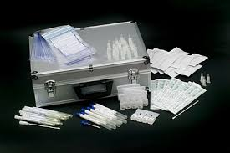
CSI -cases
CSI- case/koffer voor de eerste graad:
invalshoek natuurwetenschappen – STEM
CSI-case/koffer voor de tweede graad
Invalshoek wetenschappen
Bouw zelf een case uit samen met je leerlingen:
55 uitgewerkte proeven (OVUR)
Integratie Ipad, smartphone…
Theoretische benaderingen

Slide 7
DIGITAAL :Onderzoek
Onderzoeksvraag
Voorbereiding
Begrippen als achtergrond
Materiaal en stoffen
Bereiding oplossingen
Opstelling
Veiligheid
Etiketten
H/P zinnen
WGK code
COS brochure
Uitvoering
Werkwijze
Waarneming
Reflecteren
Reacties
Besluit
Koppeling aan leerplan
Koppeling andere onderwijsvakken
Bronnen
Literatuur
Film
Tips en tricks
Werkblaadje
Verdachten
totaal

Slide 8
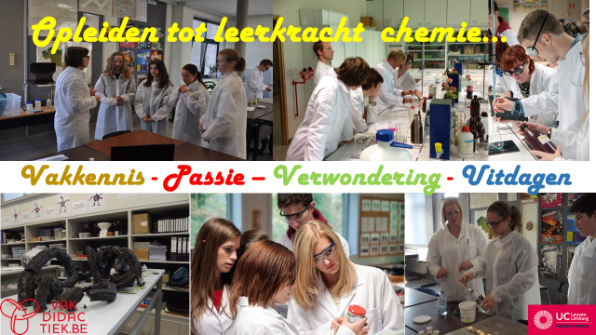
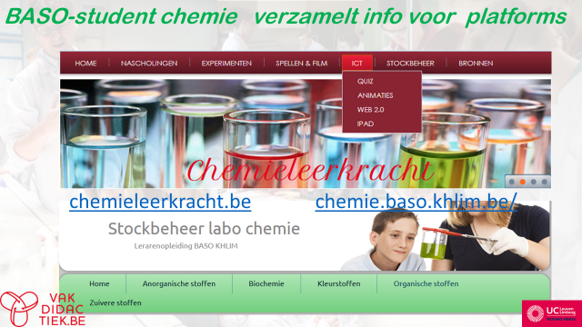
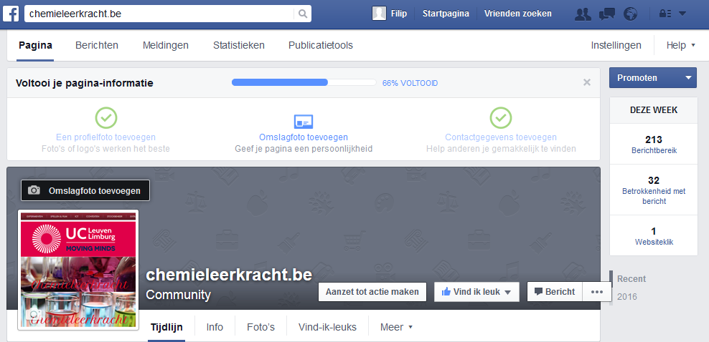
Website: Chemieleerkracht.be
www.chemieleerkracht.be
chemie.basolimburg.ucll.be
https://www.facebook.com/chemieleerkrachtbe-1498936547081073/

Slide 9
Chemieleerkracht.be
Navorming
Spellen en film
Experimenten
ICT
Contexten
Stockbeheer
Extra’s
Bronnen
Quiz
Animatie
Web2.0
Ipad
Chemie
Algemeen
Chemie
Algemeen
Cartoons
Geleerden
Stoffen
Veilig in labo
Begrippenlijst
Lager onderwijs
Nieuwsbrieven
chemie.basolimburg.ucll.be

Slide 10
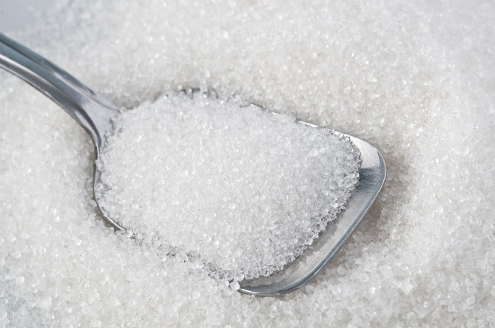
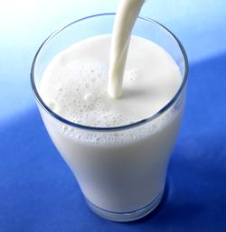
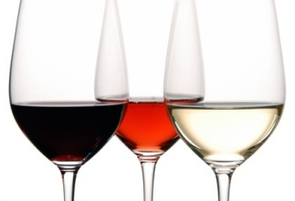
Proefjes met voedingsmiddelen deel2
Bruis/water – wijn – geestrijke dranken – melk – frisdranken – suiker –zout – bakpoeder – soda - zetmeel
Navorming i.s.m studenten baso chemie of-3
Dinsdag 26 april 2016
Filip.Poncelet@ucll.be
proeven

Slide 11
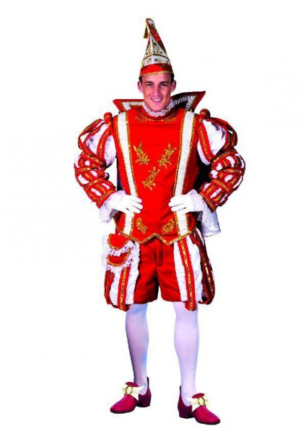
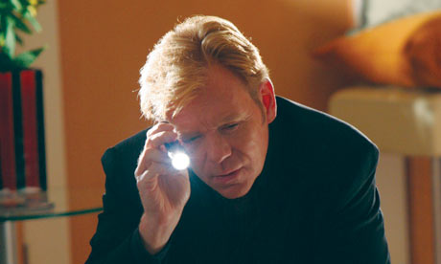
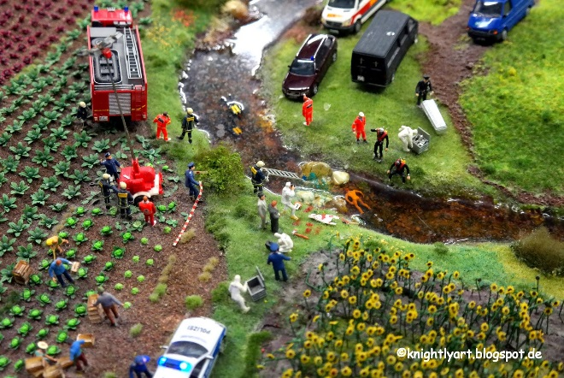
FREEK CONTROLE
COR NAVAL I

